Slide 1
KICT B-Maps 연계 · 2026 KAIA 자문회의
목차 CONTENTS
Inframon
연구개발과제의 필요성
2
Ⅰ
교량 유지관리 현황과 한계 · 위성 InSAR 와 B-Maps 연계의 필요성
위성 InSAR · PINN 기반
교량 변위 모니터링 플랫폼
Ⅱ
연구성과 목표
3
최종 목표 · 세부 목표 · 성과 지표와 현재 달성도
좌표 하나로 위성 → 변위 → AI 해석 → 디지털 트윈 → B-Maps 까지 자동으로 잇는다
Ⅲ
연구수행 내용
4 – 6
① Inframon 플랫폼 구성 ② 한강 교량 실증 · 디지털 트윈 ③ B-Maps 연동 · 서비스 제공
연구개발과제
위성데이터 기반 변위 예측·AI 연계 중소형 교량 지능형 스마트 유지관리
RS-2026-25521660
Ⅳ
향후 계획
7
단계별 추진 계획 · KICT 협의 요청 · 기대 효과
1
Notes:
오늘은 Inframon 을 연구개발과제 구성에 맞춰 네 부분으로 말씀드리겠습니다. 왜 필요한지, 무엇을 목표로 하는지, 지금까지 무엇을 했는지, 앞으로 KICT 와 어떻게 진행할지입니다. Inframon 은 좌표 하나만 넣으면 위성 자료에서 교량 변위를 뽑고, AI 로 해석하고, 디지털 트윈과 B-Maps 까지 자동으로 잇는 플랫폼입니다.

Slide 2
Ⅰ
연구개발과제의 필요성
Ⅰ
Ⅱ
Ⅲ
Ⅳ
현장 계측은 일부 교량·지점에 머문다 — 위성으로 전 교량의 변위 이력을 채우고 B-Maps 에 연결해야 한다
① 유지관리 현황과 한계
② 위성 InSAR 의 필요성
③ B-Maps 연계의 필요성
상시 계측 센서를 붙인 교량·지점만 본다
정기 점검 점검과 점검 사이는 관측 공백
센서 미설치 성수·한강대교도 처짐(경사) 센서 없음
소급 관측 2018년부터 쌓인 공개 위성자료
무설치 교량에 장비를 달지 않는다
확장성 비용이 교량 수에 비례하지 않는다
공간 + 시간 자산·도면에 변위 이력을 더한다
부재 단위 IFC 부재 GUID 로 결과를 묶는다
서비스화 노후도·안정성 판단에 바로 투입
7 년치
12 일
0 개
전량 무상
2018년 6월부터 쌓인 위성 관측
재방문 주기 — 사람이 가지 않아도 갱신
현장 설치 장비 — 교량에 손대지 않는다
Sentinel-1 공개 위성자료
구분 | 지금 | 위성 InSAR · B-Maps 연계 후
계측기가 달린 교량 | 상시 감시 — 센서를 붙인 지점만 | 위성으로 교차검증 · 나머지 구간까지
계측기가 없는 교량 | 점검 간 날에만 판단 | 12일마다 전 구간 변위 갱신
과거 이력 | 점검 기록이 전부 | 2018년 6월까지 소급해 다시 본다
※ 센서 미설치 항목은 2024 한강교량 온라인 안전감시시스템 유지관리 최종보고 기준. 위성 관측 기간은 실제 처리한 Sentinel-1 스택(2018-06-19 ~ 2025-12-27).
2026 KAIA 자문회의
2
Notes:
먼저 필요성입니다. 지금 교량 상태 판단은 센서를 붙인 교량과 정기 점검에 의존합니다. 센서가 없는 교량, 점검과 점검 사이는 비어 있고, 성수대교·한강대교조차 처짐 센서는 설치되어 있지 않습니다. 위성 InSAR 는 2018년부터 쌓인 공개 자료로 과거까지 보고, 교량에 아무것도 달지 않으며, 교량 수가 늘어도 비용이 비례해 늘지 않습니다. 그리고 이 결과가 쓰이려면 이미 전국 교량 자산을 가진 B-Maps 에 붙어야 합니다.

Slide 3
Ⅱ
연구성과 목표
Ⅰ
Ⅱ
Ⅲ
Ⅳ
위성 InSAR · PINN 기반 교량 변위 모니터링 플랫폼(Inframon)을 개발하고 B-Maps 에 연계한다
계측기가 없는 교량까지 위성 변위로 상태를 파악하는 지능형 유지관리 체계 — Inframon 개발 및 B-Maps 연계
최종 목표
1
위성 변위 자동 산출
2
물리 기반 AI 해석
3
교량 디지털 트윈
4
B-Maps 연계 서비스
좌표 1개로 Sentinel-1 수집부터
교면 변위 시계열까지
PINN 으로 열·하중·침하 성분 분리
위험 지수(CRI) 산출
IFC 부재에 위성 측점 결합
3D Tiles 로 지도 레이어 출력
REST 사이드카로
B-Maps 탭에 결과 제공
세부 목표 | 성과 지표 | 지금 단계 | 목표
1 위성 변위 | 실 위성자료 전 과정 처리 교량 | 좌표 1개로 수집–처리–교면 변위 시계열까지 자동 | 시범 연동 교량 전수 · 신규 영상 자동 갱신
2 AI 해석 | PINN · CRI 산출 | 열·하중 성분 분리 · CRI 산출 (기준 잠정) | 실측 건강 교량으로 기준 재설정 → 잠정 해제
3 디지털 트윈 | IFC 트윈 · 측점–부재 결합 | IFC 부재 GUID 에 교면 측점 결합 | B-Maps 보유 IFC 와 직접 결합
4 B-Maps 연계 | 연동 인터페이스 | REST 사이드카 · 탭 예제 구현 | 스테이징 연동 → 운영 탭 탑재
※ 지금 단계 = 실제 Sentinel-1 자료(ASC path127, 2018-06-19 ~ 2025-12-27)로 전 과정을 돌려 본 결과다. 정확도 지표는 계측 대조와 측점 밀도 확보 뒤에 제시한다.
2026 KAIA 자문회의
3
Notes:
연구 목표입니다. 최종 목표는 계측기가 없는 교량까지 위성 변위로 상태를 파악하는 유지관리 체계를 만들고, 이를 B-Maps 에 연계하는 것입니다. 세부 목표는 네 가지로, 위성 변위 자동 산출, 물리 기반 AI 해석, 교량 디지털 트윈, B-Maps 연계 서비스입니다. 아래 표는 지표별로 지금 어디까지 왔는지와 다음 목표를 함께 보여 드립니다. 인터페이스와 트윈은 이미 구현되었고, 남은 핵심은 현장 계측과의 정밀 검증과 운영 탑재입니다.

Slide 4
Ⅲ
연구수행 내용 ① — Inframon 플랫폼 구성
Ⅰ
Ⅱ
Ⅲ
Ⅳ
Inframon 은 좌표 하나로 위성 → 변위 → AI 해석 → 트윈 → B-Maps 까지 잇는 6단계 파이프라인이다
⓪ 교량·영상 선별
① InSAR 처리
② 교면 측점 정합
③ PINN 역산
④ 위험도 평가
⑤ 산출 · 연동
교량 제원·관심영역
궤도·프레임 자동 선택
ERA5 기준영상 선정
SNAP 정합·간섭도
snaphu 위상 언래핑
PS·DS 측점 추출
형하고 쉬프트 보정
OSM 교면선 정합
교면 ±30 m 선별
물리식 구속 신경망
열·하중·침하·이상 분리
가상 센싱
위험 지수 CRI 산출
4단계 경보
등급 기준은 잠정
IFC 트윈 · 3D Tiles
변위 CSV · 보고 그림
B-Maps REST
플랫폼의 특징
51 장면
23 개소
좌표 1개 실행
교량을 바꿔도 코드 수정이 없다
근거 기록
관측 조건과 신뢰구간을 결과에 함께 남긴다
실제 Sentinel-1 영상
전 과정 시범 처리 교량
데이터 계약
project.h5 하나로 전 단계를 연결
대시보드
명령줄 없이 화면에서 단계별 실행
16 개소
12 개
한강 교량 트윈 시범
B-Maps REST 엔드포인트
※ 실행 예: python scripts/bridge_run.py --name 성수대교 --lat 37.5374 --lon 127.0351 — 궤도 자료가 없으면 영상 선별·다운로드·처리부터 스스로 수행.
2026 KAIA 자문회의
4
Notes:
Inframon 이 무엇인지 설명드리겠습니다. 여섯 단계로 되어 있습니다. 교량과 위성영상을 고르고, InSAR 로 간섭 처리를 해 측점을 뽑고, 그 측점을 교면 위에 정확히 앉힙니다. 그다음 PINN 이라는 물리식을 함께 푸는 신경망으로 온도, 하중, 침하 성분을 나누고, 공명 위험 지수와 경보를 만듭니다. 마지막으로 IFC 트윈과 B-Maps 용 데이터로 내보냅니다. 이 전 과정이 명령 한 줄, 또는 대시보드 버튼 하나로 돌아가고, 교량을 바꿔도 코드를 고칠 필요가 없습니다.

Slide 5
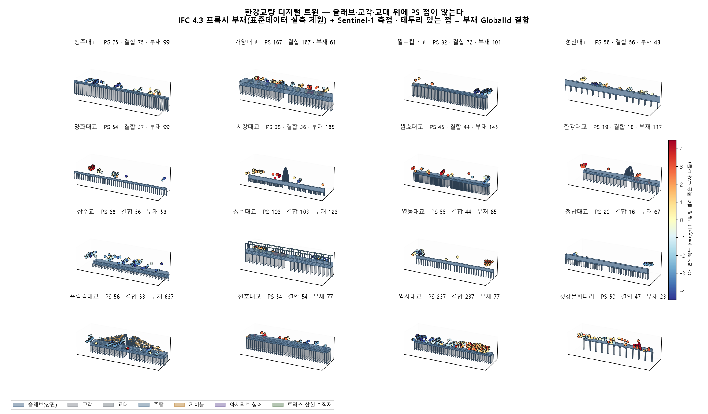
Ⅲ
연구수행 내용 ② — 한강 교량 실증 · 디지털 트윈
Ⅰ
Ⅱ
Ⅲ
Ⅳ
교량마다 사람 손 없이 같은 산출물과 IFC 트윈이 나온다 — 좌표 하나로 끝까지
교량 | 형식 | 관측 시점 | 교면 측점
가양대교 | 박스거더 | 51 | 167
원효대교 | 박스거더 | 51 | 45
올림픽대교 | 사장교 | 101 | 56
청담대교 | 거더 | 51 | 20
천호대교 | 박스거더 | 51 | 54
암사대교 | 아치교 | 51 | 237
월드컵대교 | 사장교 | 29 | 82
관측 시점 수와 교면 측점 수는 교량마다 다르다 — 변위속도와 정밀도는 측점 밀도를 확보한 뒤에 제시한다
교량 1개소당 자동 산출
IFC 트윈 + 교면 위성 측점 (산출물 원본)
변위 시계열
측점·속도·해석값
IFC 부재 모델
부재 GUID 포함
3D 타일
지도 레이어
IFC 4x3
1,972 개
3D Tiles
평면·종단 브리프
보고서용 그림
주변 도로망
반경 500 m
결과 기록
출처·근거 문서
부재 GUID 포함 트윈
IFC 부재
지도 레이어 출력
※ 표의 값은 각 교량 폴더의 bridge.json · 결과.md · project.h5 에서 직접 읽음.
2026 KAIA 자문회의
5
Notes:
실증 결과입니다. 한강 교량 16개소를 같은 코드로 전부 처리했고, 모든 교량에서 IFC 트윈이 나왔습니다. 왼쪽 표는 그중 현장 GNSS 계측이 있어 답을 맞춰 볼 수 있는 7개소입니다. 품질 판정은 자동으로 붙어서, 관측 조건이 기준에 못 미치면 B-Maps 로 보내지 않고 보류합니다. 오른쪽 그림은 16개소 트윈에 위성 측점을 얹은 산출물 원본이고, 측점의 94%가 IFC 부재에 묶였습니다.

Slide 6
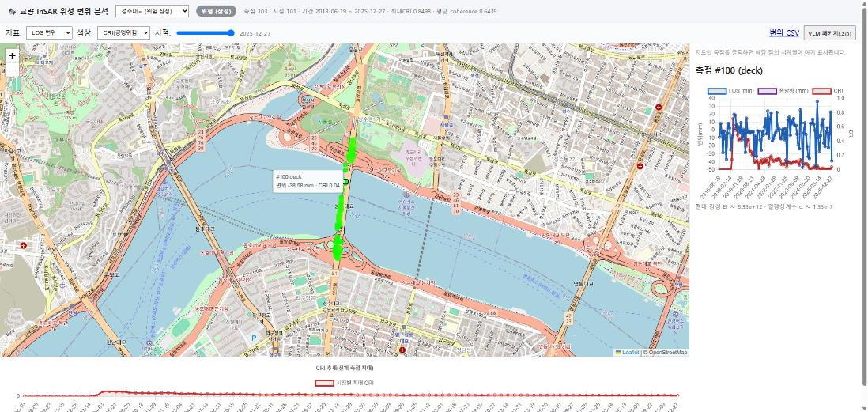
Ⅲ
연구수행 내용 ③ — B-Maps 연동
Ⅰ
Ⅱ
Ⅲ
Ⅳ
B-Maps 본체를 고치지 않고 읽기 전용 사이드카로 붙인다 — 교량관리번호로 조회하면 교면 변위와 IFC 트윈이 그대로 올라온다
교면 전용 MT-InSAR 산출
4종 값
APS 제거
측점마다 산출
속도 · 잔차고도 · 열팽창 · 코히런스
기선망 뒤 동시 추정
수직·시간 기선망 · 점별 DEM 오차
한계 교면 측점 밀도가 한계다 — Sentinel-1 IW 는 지상 5×20 m 이고 데크 폭은 1~2 화소다. 주경간에 코너리플렉터를 놓거나 고해상도 SAR 을 쓰면 교면 측점이 채워진다 (Ⅳ 참조)
연동 접점
접점 | Inframon 제공 | B-Maps 활용
자산 모델 | IFC 부재 GUID | 기존 IFC 체계에 그대로
3D 레이어 | 3D Tiles · glTF | 지도 위 레이어로 적재
좌표 | WGS84 / EPSG:5179 | 대장 좌표와 직접 대응
시계열 | REST /api/v1 | 대시보드 · 경보 규칙
실제 동작 화면 — 성수대교 · 101시점 · 교면 103측점 · 측점 클릭 → 변위 시계열
B-Maps
위성 변위 분석 탭
inframon-api
사이드카 · 읽기 전용
교량별 결과
project.h5
REST/JSON · 교량관리번호로 조회 · B-Maps 본체 수정 없음
※ 교면 전용 재선별(MT-InSAR: 기선망 · 점별 DEM 오차 · 열팽창 · APS) 뒤의 교면 PS 를 쓴다. 연동은 읽기 전용 사이드카라 B-Maps 본체를 고치지 않는다.
2026 KAIA 자문회의
6
Notes:
B-Maps 연동과 검증입니다. 왼쪽은 실제 동작하는 탭 화면으로, 측점을 누르면 변위 시계열이 뜹니다. B-Maps 본체는 건드리지 않고, 사이드카 서버가 결과 파일을 읽어 JSON 으로 내줍니다. 검증은 2024년 한강교량 안전감시 보고서와 비교했고, 16개소 중 14개소에서 판정이 같았습니다. 월 단위 수치 상관은 아직 편차가 있는데, 계측기 위치를 받아 비교할 측점을 미리 정하면 개선됩니다. 이 부분이 향후 계획의 KICT 협력 항목입니다.

Slide 7
Ⅳ
향후 계획
Ⅰ
Ⅱ
Ⅲ
Ⅳ
파이프라인은 끝까지 돌아간다 — KICT 와 연동 규칙을 정하면 시범 연동부터 시작할 수 있다
진행
개발 · 실증
협의
시범 연동
예정
운영 · 고도화
6단계 파이프라인 · 데이터 계약
실 Sentinel-1 자료로 전 과정 시범 처리
B-Maps REST 사이드카 · 탭 예제
교량관리번호 ↔ bridge_id 매핑
좌표계 · 인증 방식 합의
스테이징 서버 연동
B-Maps 운영 탭 · 신규 영상 자동 갱신
계측 위치 기반 정확도 검증 · CRI 기준 재설정
코너리플렉터 · 고해상도 SAR 보강
KICT 협의 요청
기대 효과
1
시범 교량 선정
계측 자료가 있는 곳부터
2
화면 필드 매핑
교량관리번호 · B-Maps 표시 항목
노후도 평가 '몇 년 됐나'에서 '실제로 얼마나 움직였나'로
안정성 추정 전 구간을 훑고 이상 구간만 현장 확인
유지관리 우선순위 같은 예산으로 먼저 볼 곳을 근거로 결정
3
운영 규칙 합의
갱신 주기 · 경보 임계 · 인증
4
검증 자료 공유
계측 위치 · 실 제원 · 점검 이력
연동 시연은 지금 바로 가능합니다 레지스트리에 교량관리번호만 넣으면 그 교량이 B-Maps 탭에 뜬다
문의 · 재현 자료: README.md · docs/Bmaps_연동_인터페이스.md · examples/bmaps_tab/
2026 KAIA 자문회의
7
Notes:
향후 계획입니다. 파이프라인, 실증, 연동 인터페이스는 이미 완료했습니다. 다음 단계는 KICT 와 교량관리번호, 좌표계, 인증 방식을 정해 스테이징 서버에 붙이는 시범 연동입니다. 그 후 B-Maps 운영 탭에 올리고, 계측 위치를 받아 정확도 검증을 완성하고, 코너리플렉터나 고해상도 위성으로 측점 밀도를 보강하겠습니다. KICT 께 요청드리는 것은 아래 네 가지이고, 연동 시연은 오늘이라도 바로 보여드릴 수 있습니다.

